Slide 1
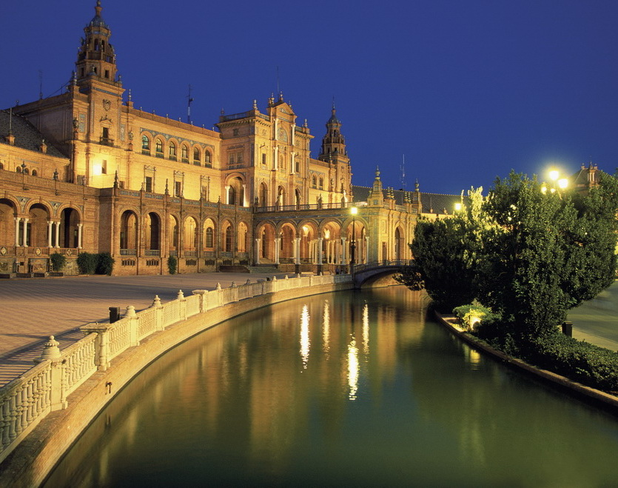
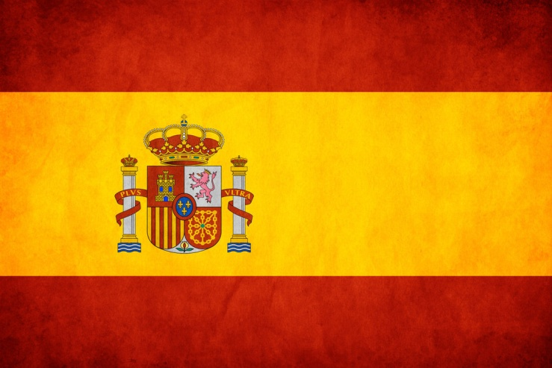
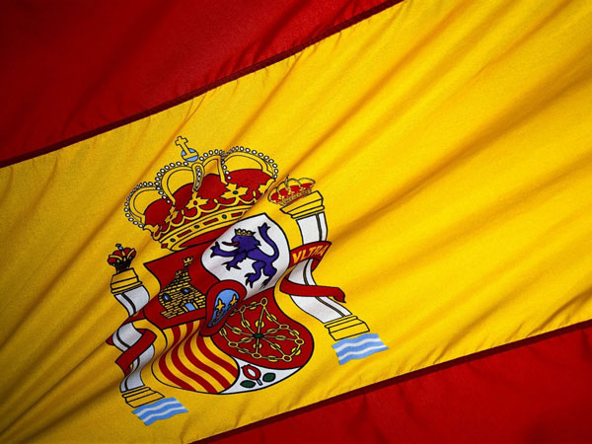
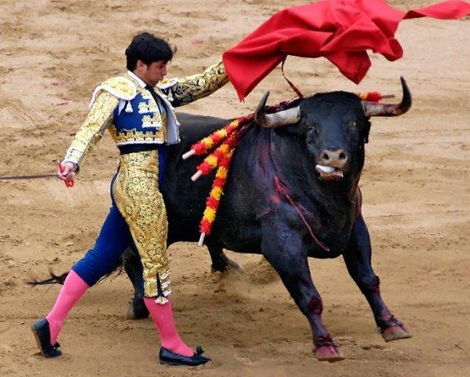
Туристичне багатство Іспанії

Slide 2
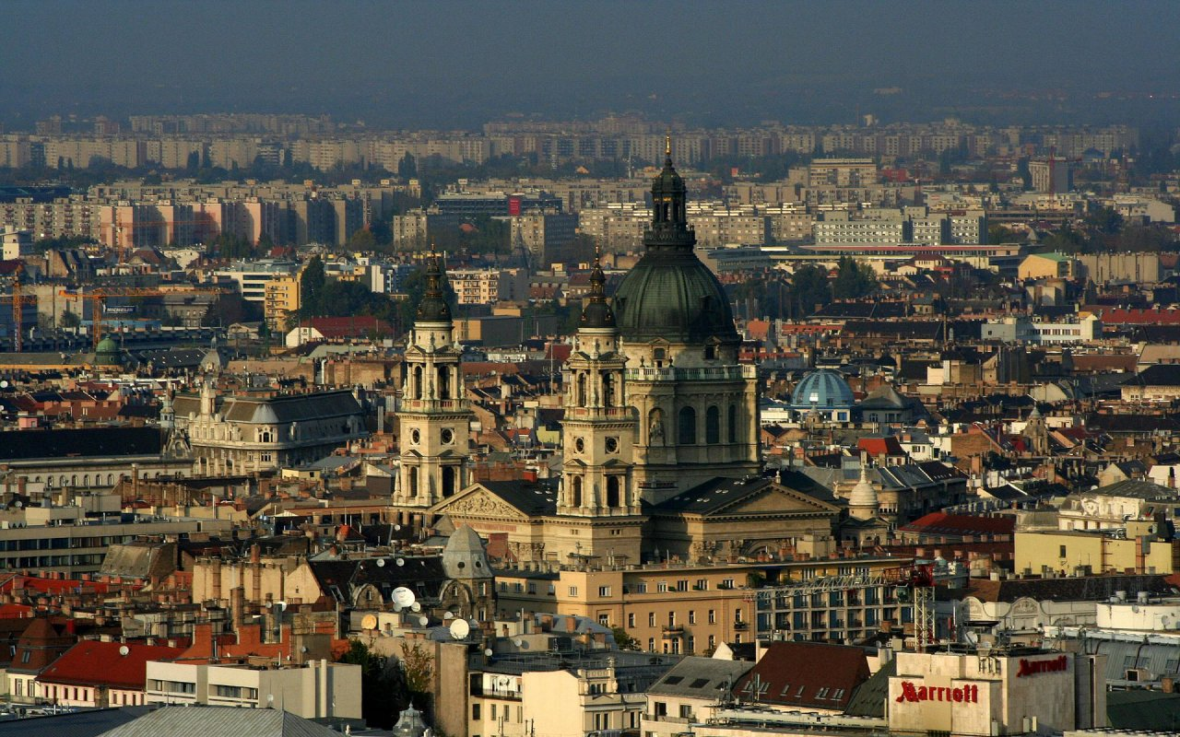
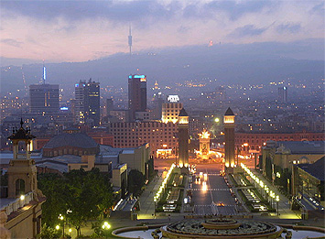
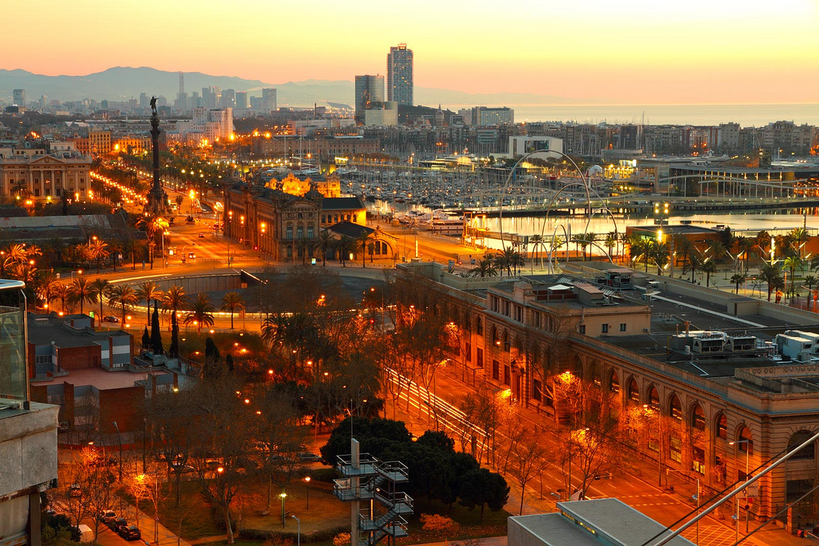
Барселона - перлина Іспанії

Slide 3
Барселона є найбільшим містом Каталонії. Місто є столицею автономної області Каталонії і провінції Барселони. У місті площею 100,4 км ² проживає 1.611.822 (2013) жителів. Агломерація Барселони (місто та його передмістя) налічує 4.604.000 (2013) осіб. В Іспанії місто друге по кількості населення після столиці Мадриду..
Барселона знаходиться на березі Середземного моря, на узбережжі Коста-дель-Маресме, на північ від Коста Брава і на півдні Коста-дель-Гарраф, важливий морський порт. Місто знаходиться в 160 кілометрах від Піренеїв. У Барселоні проходили різні заходи, такі як Всесвітні виставки у 1888 та 1929 роках, літні Олімпійські ігри 1992 року і Всесвітній форум культур в 2004 році.

Slide 4
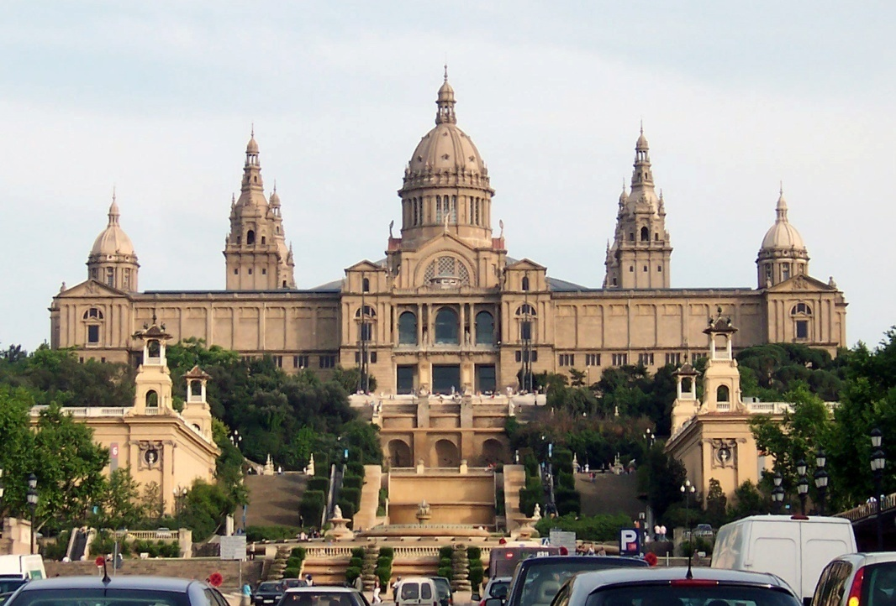
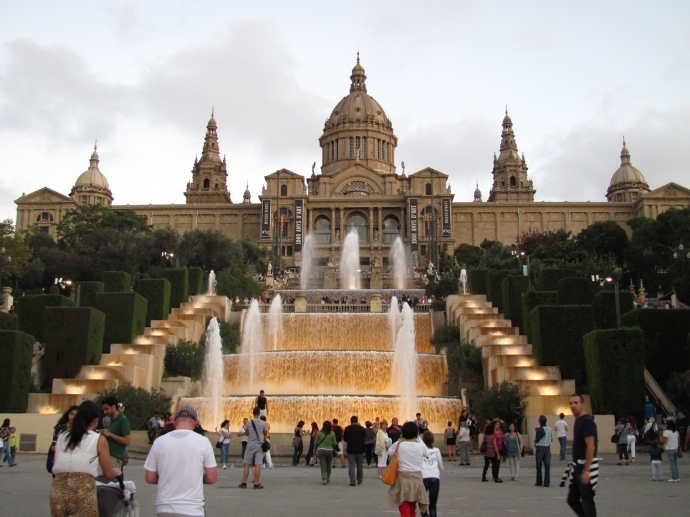
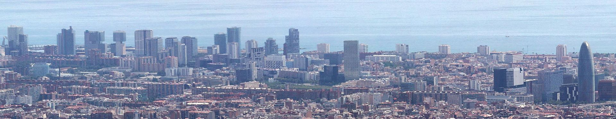

Slide 5
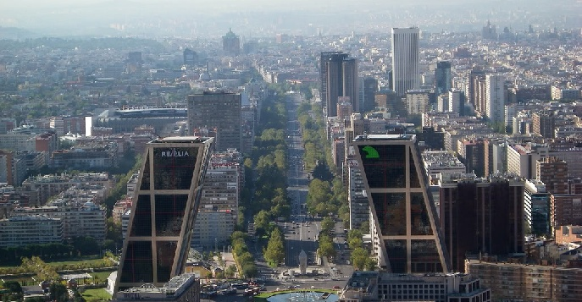
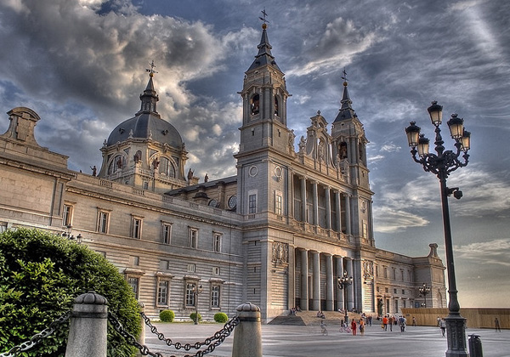
Мадрид - столиця Іспанії!

Slide 6
Мадри́д (ісп. Madrid) — столиця та найбільше місто Іспанії, адміністративний центр автономної спільноти Мадрид.
Населення міста — 3 273 049 мешканців (2010 рік), а включаючи передмістя — понад 7 млн.
Місто розташоване в центральній частині Піренейського півострова. Великий Мадрид є найбільшою міською агломерацією Південної Європи та займає агломерацію площею 1,2 тисячі км². Безпосередньо місто розташоване на території завбільшки 607 км² та включає 21 адміністративний район. За легендою, Мадрид заснував античний герой Окній, син Тиберина (бога ріки Тибр) та віщунки Манто. На березі річки Мансанарес була заснована фортеця Мантуя Карпетанська. Існує версія, що назва Мадрид походить від кельтського Маджерит — «великий міст» (що після арабського завоювання Іспанії перетворився на Маджерит). Однак історія того, що має назву «Вілья» (за аналогією Сіті у Лондоні), бере початок лише у 852 році, коли маври побудували тут фортецю Маджеріт (або Матріт), яка слугувала захистом для найбільшого міста півострова — Толедо.

Slide 7
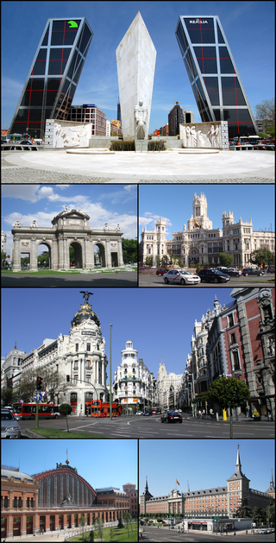
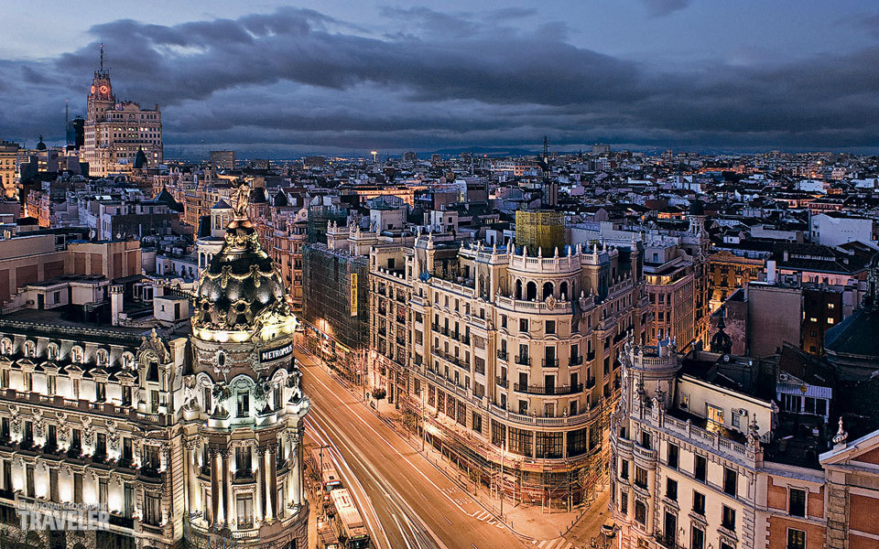
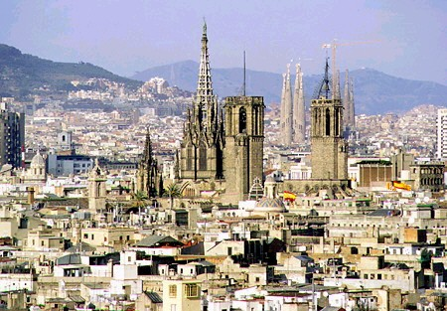

Slide 8
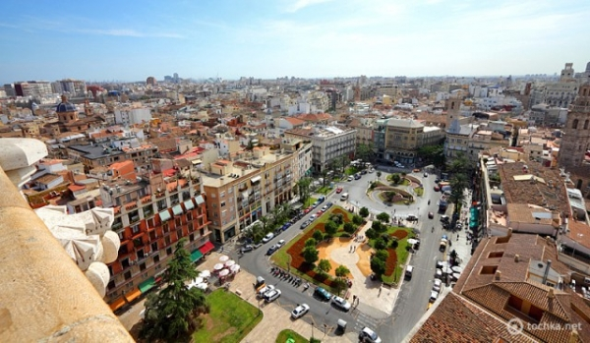
Валенсія – нащадок Римської імперії в Іспанії

Slide 9
Валенсія- столиця Автономної області Валенсія, Іспанія.
Площа муніципалітету— 134,6 км². Відстань від Валенсії до Барселони та до Мадрида становить близько 350 км. Населення міста становить близько 814,2 тис. осіб, що становить 18% усього населення Автономної області Вален . Сучасна назва міста походить від його латинської назви Valĕntĭa, що у перекладі з латини означає «сила». Місто названо на честь римського імператора Флавія Юлія Валента, за наказом якого місто було збудоване його наступником, римським імператором Феодосієм І Великим. За часів арабського панування місто називалося Балансійя (араб. بلنسية). Населення Валенсії станом на 2009 р. становило 814 208 жителів, проте з навколишніми поселеннями населення агломерації становить 1 832 274 осіб.
Зміни у чисельності населення Валенсії протягом ХХ ст.
Валенсія є відносно «молодим» містом: 20% населення складають вікові групи від 15 до 29 років та 32% — від 30 до 49 років. Основна маса населення (75%) зайнята в сфері обслуговування, 14% — в сфері промисловості: в деревообробній, меблевій, взуттєвій та текстильній галузях.

Slide 10
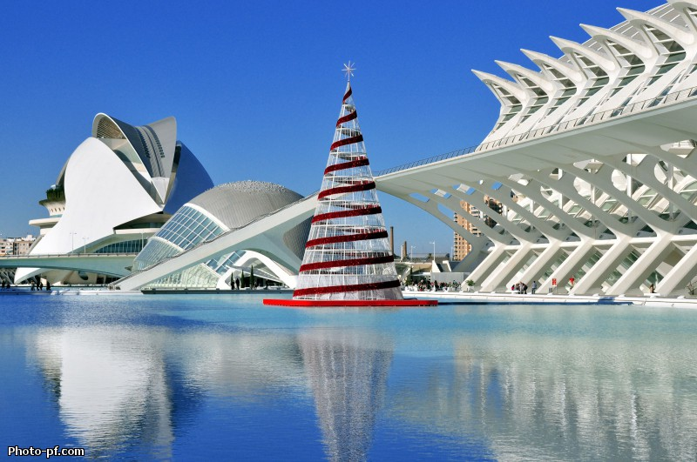
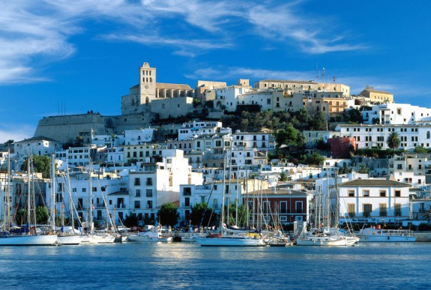
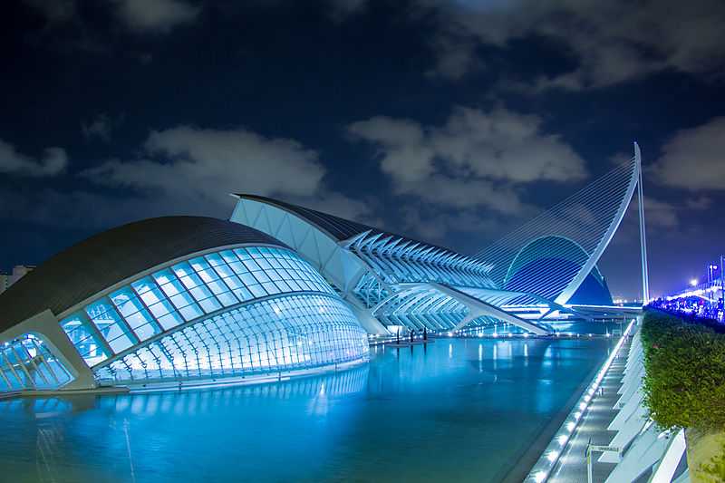

Slide 11
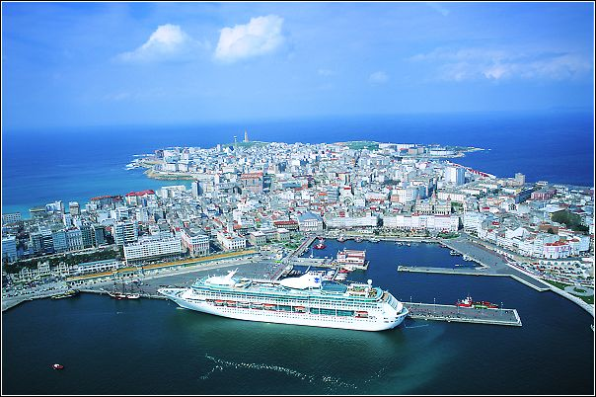
Ла - Корунья – місто Геркулеса

Slide 12
Ла – Корунья - друге за розміром місто і другий за розмірами порт після Віго (у провінції Понтеведра) в Галісії, регіоні на північному заході Іспанії. Місто також є столицею провінції А-Корунья і було столицею Галісії з 1563 по 1982 рік, коли столицю перенесли до Сантьяго-де-Компостела.
За одною з версій назва міста Coruña походить від слова «колона» (columna), що посилалося на Вежу Геркулеса, стародавній римський маяк, що зараз знаходиться в межах міста. За іншою — вона пов'язана з кельтським словомclunia (ірл. cluain), яке означає «лука». Існують також інші версії походження назви міста.
Наразі А-Корунья найбагатших регіонів Галісії і його економічної системи. Відбулися зміни в структурі міста протягом останніх декількох десятиліть — сьогодні місто розділяє деякі адміністративні функції з прилеглим містом Ферролі. Зазнали розвиток компанії, що спеціалізувалися в галузях як фінанси, зв'язок, планування, продаж, виробництво і технічне обслуговування, в результаті чого А-Корунья стала найбагатшим містом регіону Галісія. Порт здійснює велику перевалку свіжої риби, а також розвантаження сирої нафти що становлять 75 % галісійського товарообігу.

Slide 13
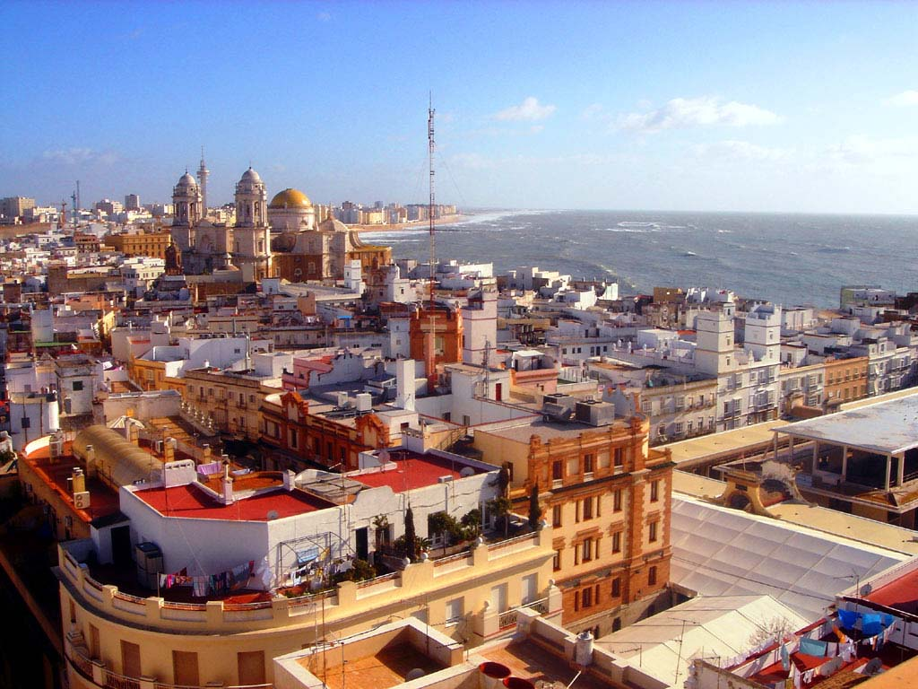
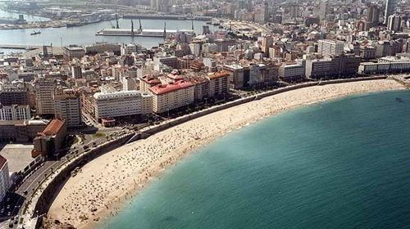
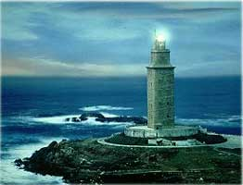

Slide 14
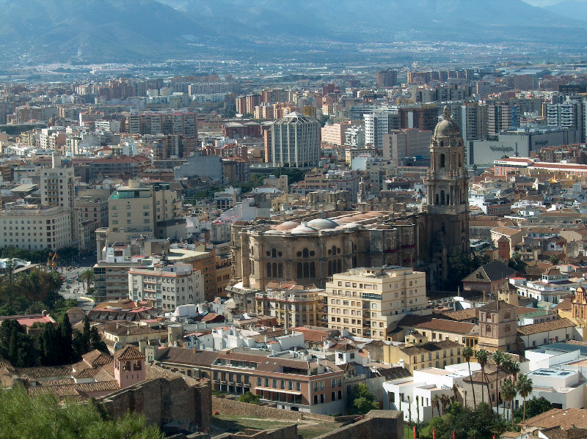
Малага - рідне місто Пабло Пікассо

Slide 15
Малага- місто на півдні Іспанії в Андалузії. Адміністравтивний центр провінції Малага. Муніципалітет входить в склад району (комарки) Малага-Коста-дель-Соль. Населення становить 561 250 осіб (2007). Площа 395 км².
Місто є туристичним центром, в основному, завдяки привабливості кліматичного курортного регіону Коста-дель-Соль, столицею якого є Малага. Туристи також відвідують місце, де народився Пабло Пікассо. З Малаги можна дістатись поїздом, автобусом чи автомобілем до інших іспанських міст, таких як Севілья, Кордова, Гранада та інших.
Популярною є прогулянка вгору по схилам до замку Гібральфаро (Парадор), з якого добре оглядати краєвиди міста. Замок розташований поблизу мавританської фортеці Alcazaba, звідки зовсім недалеко до центру Малаги. Шлях пролягатиме через парк Paseo (алея, що тягнеться вздовж парку, прикрашена пальмами та скульптурами) до затоки, закінчуючись головною торговою вулицею міста — Calle Larios.

Slide 16
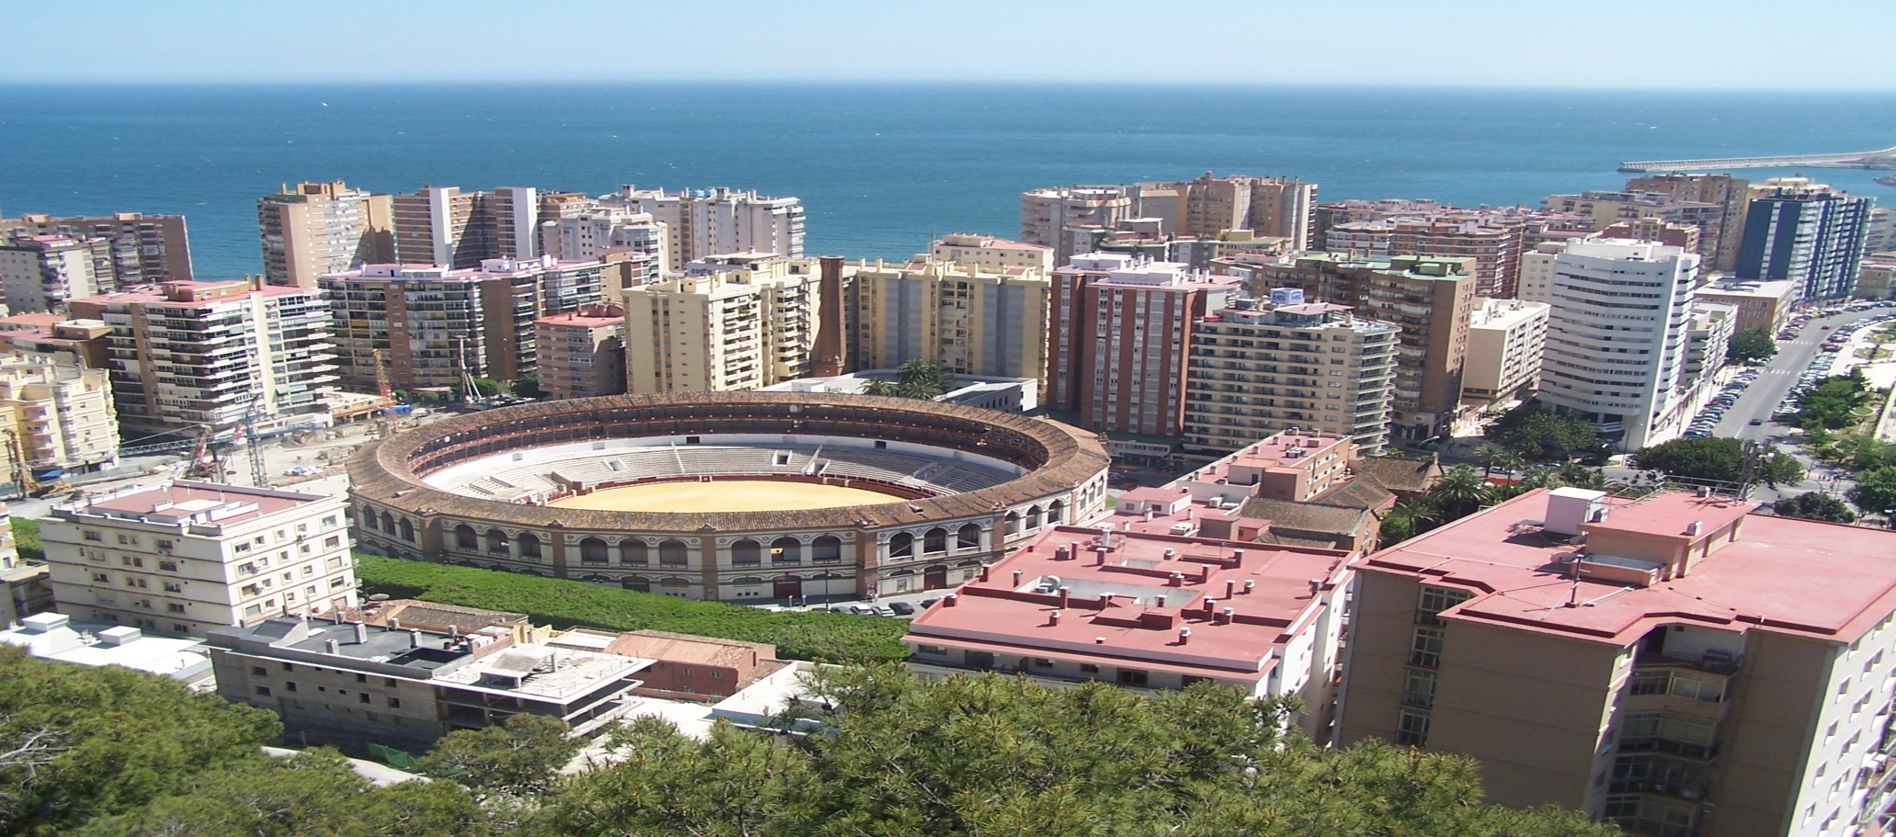
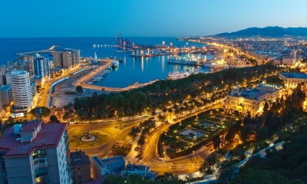
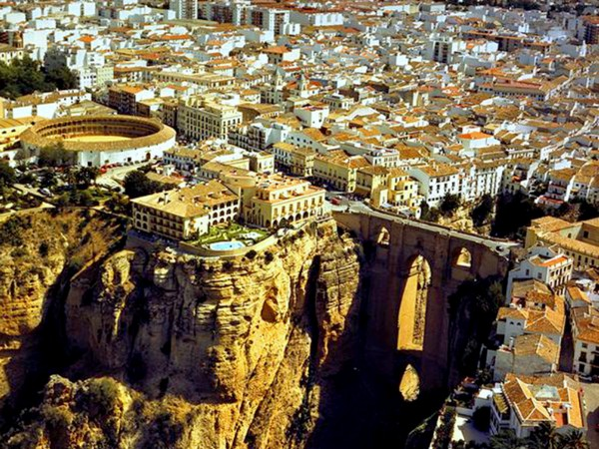

Slide 17
Дякую за увагу!

